Slide 1

Spaceship titanic
Group 04 :
Robin Monseré & Lukas Olivier

Slide 2

Inhoud
Introductie
Data onderzoek
Data Cleaning
Correlatiematrix
Supervised Learning
Conclusie

Slide 3

Introductie
We zijn het jaar 2912 en hebben een boodschap ontvangen van ‘Spaceship Titanic’. Tijdens een onoplettendheid is het schip een aanvaring gehad met een wormgat waarbij ± de helft van de bemanning verloren is geraakt.
Het was onze taak om op basis van de bestaande data te voorspellen wie er een grotere kans heeft om geteleporteerd te worden

Slide 4
data-onderzoek
m.b.v. PowerBI

Slide 5
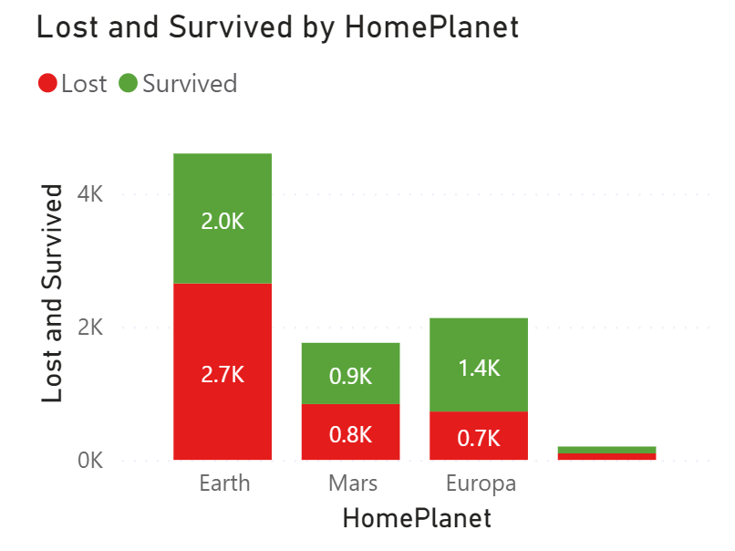
Overlevingskans gebasseerd op ‘Homeplanet’
Meeste passagiers vertrokken van Aarde
Ongeveer 50/50 voor elke planeet
201 passagiers waarvan de homeplanet niet gekend is

Slide 6
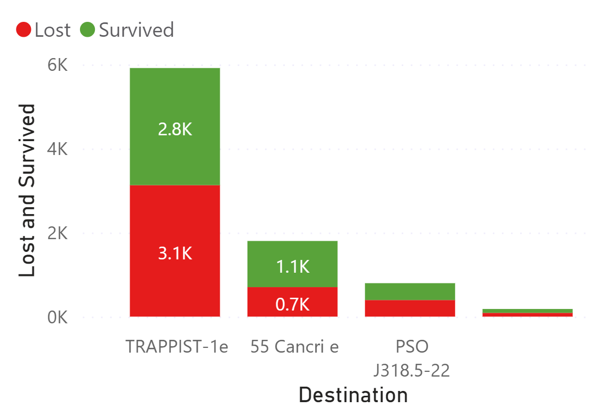
Overlevingskans gebasseerd op ‘Destination’
Meeste passagiers gingen naar ‘Trappist-1e’
Ongeveer 50/50 voor elke planeet
182 passagiers waarvan de destinatie niet gekend is

Slide 7
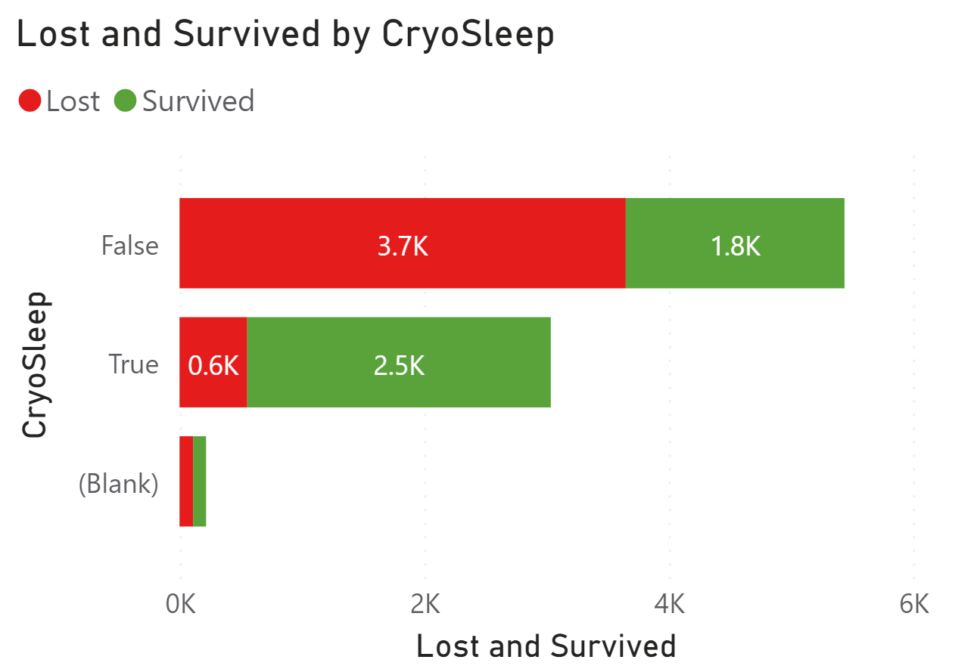
Overlevingskans gebasseerd op ‘Cryosleep’
Meeste verloren passagiers waren niet in Cryosleep
217 passagiers waarvan de keuze niet gekend is

Slide 8
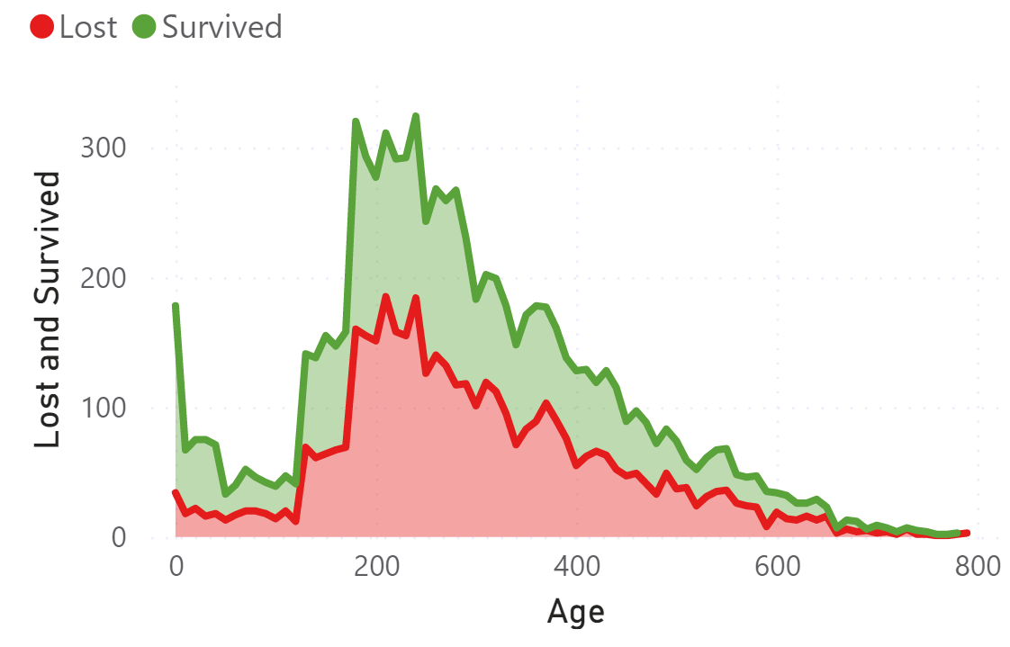
Overlevingskans gebasseerd op ‘Age’
Bij 0 jaar grotere overlevingskans
Meeste passagiers tussen de 200-300 jaar

Slide 9
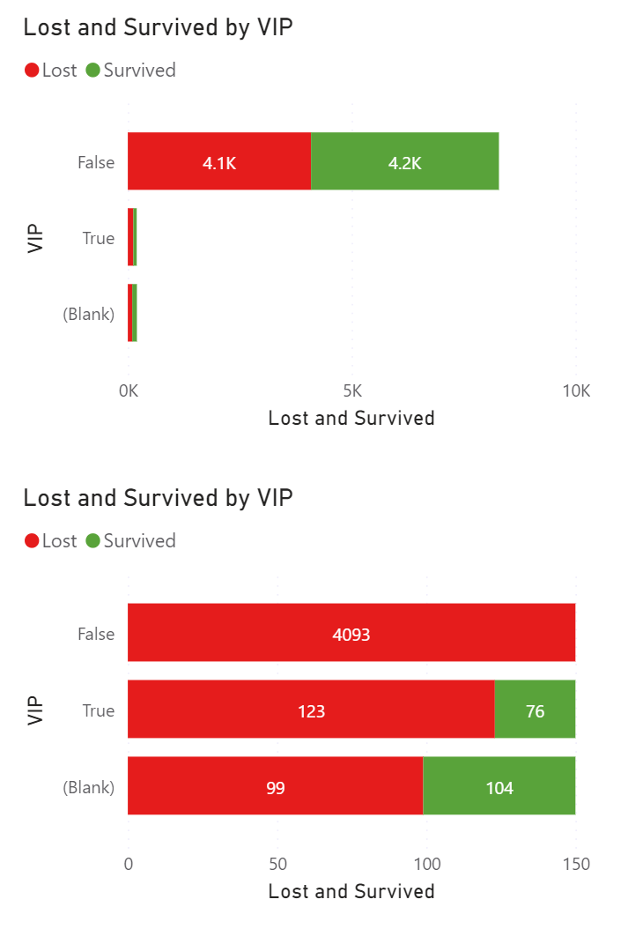
Overlevingskans gebasseerd op ‘VIP’
Lagere overlevingskans met VIP
203 passagiers waarvan de keuze niet gekend is

Slide 10
data-Cleaning
m.b.v. Python

Slide 11
Vervangen van ongekende ‘Homeplanet’ / ‘Destination’ waarden
Elke unieke planeet in de kolom gecodeeerd als een uniek nummer
Ontbrekende waarden vervangen door het gemiddelde van de nummers die de planeten vertegenwoordigen

Slide 12
Vervangen van ongekende leeftijd
Elke ongekende leeftijd vervangen door gemiddelde leeftijd van andere passagiers

Slide 13
Vervangen van ongekende staat Cryosleep
Bervangen door ‘False
Komt meest voor

Slide 14
Vervangen van ongekende waarden bij diensten = Vrdeck, Spa, Foodcourt…
Passagier in cryosleep toestand? => 0
Passagier wakker? => gemiddelde gebruik van de andere passagiers

Slide 15
correlatiematrix
m.b.v. Python

Slide 16
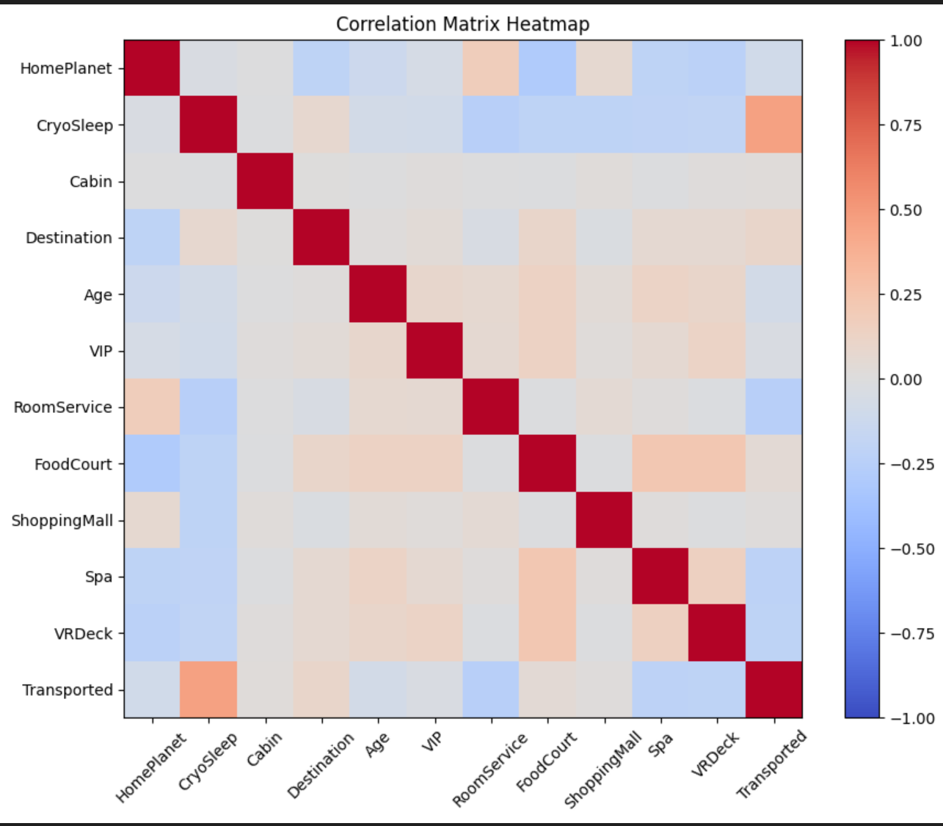
Corrolatie Matrix van alle waarden
Cryosleep positief gecorreleerd met overlevingskans
Gebruik van diensten tijdens de ‘vlucht’ negatief gecorreleerd

Slide 17
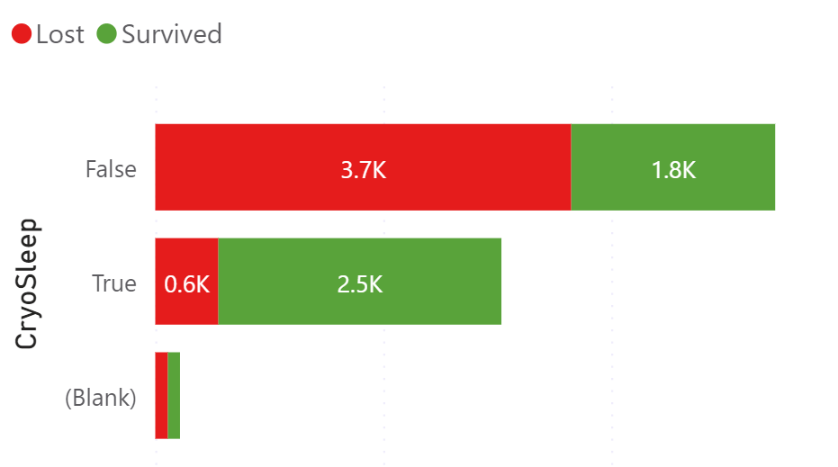
Cryosleep positief gecorreleerd met overlevingskans
= Hogere overlevingskans met cryosleep

Slide 18
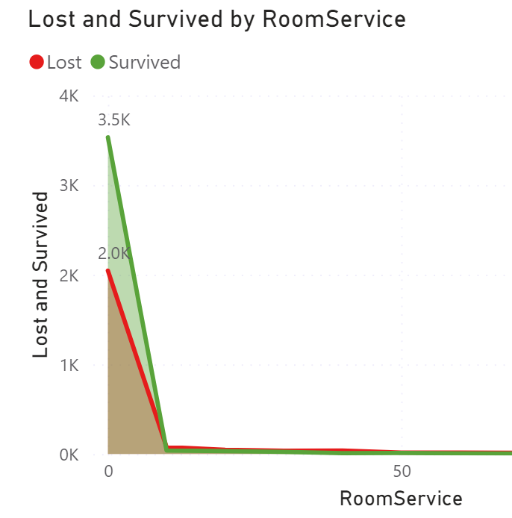
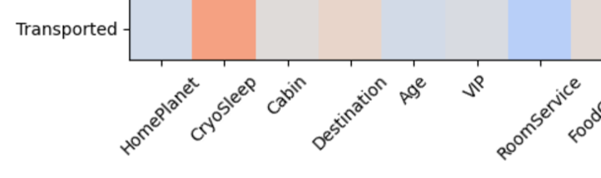
Roomservice negatief gecorreleerd met overlevingskans
= Meer roomservice = lagere overlevingskans (door cryosleep)

Slide 19
Supervised Learning
m.b.v. Python & Kaggle

Slide 20
Supervised Learning
Verschillende typen classificeerders: Decision Tree, KNN, Logistic Regression, Random Forest …
Random Forest gaf ons het beste resultaat = 0,79

Slide 21
Conclusie

Slide 22
Conclusie
Cryosleep had het meeste invloed op de overlevingskansen
PowerBi => krachtige data visualisatie tool
Ontbrekende waarden hebben een negatieve invloed op de precisie van het model

Slide 23

Bedankt

